Slide 1
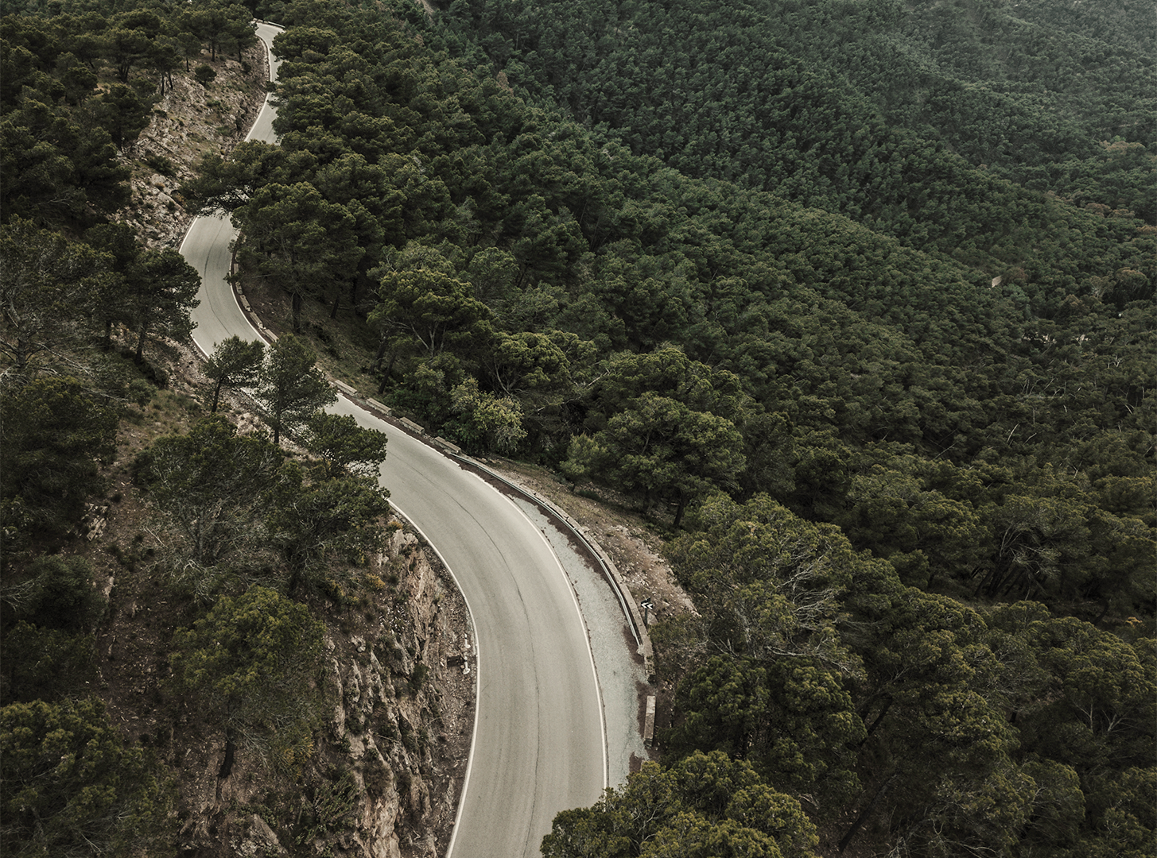
Bilgisayar Zeki Sistem Uygulamaları Projesi
Hazırlayanlar:
Mustafa Sedat Şenli – 460121058
Yağmur Nisa Erdoğan- 460121020

Slide 2
PROJE HAKKINDA
01
GEREKLİ KURULUMLAR
02
İÇİNDEKİLER
03
GEREKLİ KURULUMLAR
GEREKLİ KURULUMLAR
04
GEREKLİ KURULUMLAR
05
Proje konusu ve yapım aşamasıyla ile ilgili kısaca bilgiler
Projenin çalıştırılabilmesi için gerekli yüklemeler
Projenin çalıştırılabilmesi için gerekli yüklemeler
Projenin çalıştırılabilmesi için gerekli yüklemeler
Projenin çalıştırılabilmesi için gerekli yüklemeler

Slide 3
GEREKLİ KURULUMLAR
06
JUPYTER NOTEBOOK
07
İÇİNDEKİLER
08-27
PROJE İÇERİĞİ
Projenin çalıştırılabilmesi için gerekli yüklemeler
Jupyter Notebook kurulumu ve kısaca kullanımı
Jupyter Notebook’da yazılmış projenin görüntüleri

Slide 4
PROJE HAKKINDA
Öncelikle konumuza kısaca değinelim, proje konumuz Python ve Python kütüphanelerini kullanarak, makine öğrenimi modeliyle fotoğrafları alınmış el yazısı harfleri ve rakamları tanıması. Araştırmalarımız ve izlediğimiz kaynaklar doğrultusunda farklı yazılış biçimlerine sahip, harfleri ve rakamları içeren bir veri kümesi bulmamız gerekiyordu, harfler ile sayıları birlikte içeren Scikit-Learn gibi interaktif kütüphanelerde hazır bir dataset(veri kümesi) bulamadık. Ancak, sorunu Kaggle'dan bir kullanıcıların paylaştığı iki ayrı harf ve rakam datasetini birleştirerek çözdük, makinenin öğrenimi için verileri kütüphane kullanmadan doğrudan bilgisayar depolama aygıtından çektik, ayrıca içinde 30 binden fazla jpg formatında veriyi teker teker kontrol ederek her birine bir sayı atadık. Projemizi çalıştırmak için gerekli kodları iki ayrı video kaynağını harmanlayarak deneme yanılma yöntemiyle öğrenerek yaptık. Projeyi ‘’Jupyter Notebook’’ üzerinden yaptık ve her bir kod bloğunu teker teker açıkladık. Projemizin çalışması için OpenCV, Scikit-Learn, Matplotlip, NumPy, Pandas kütüphaneleri kullandık, gerekli yüklemelerin nasıl yapılacağını slaytımızın diğer sayfalarında açıkladık. Karşılaştığımız hataları ise Stack Overflow gibi forum tabanlı web siteleri yardımıyla çözdük.
01

Slide 5
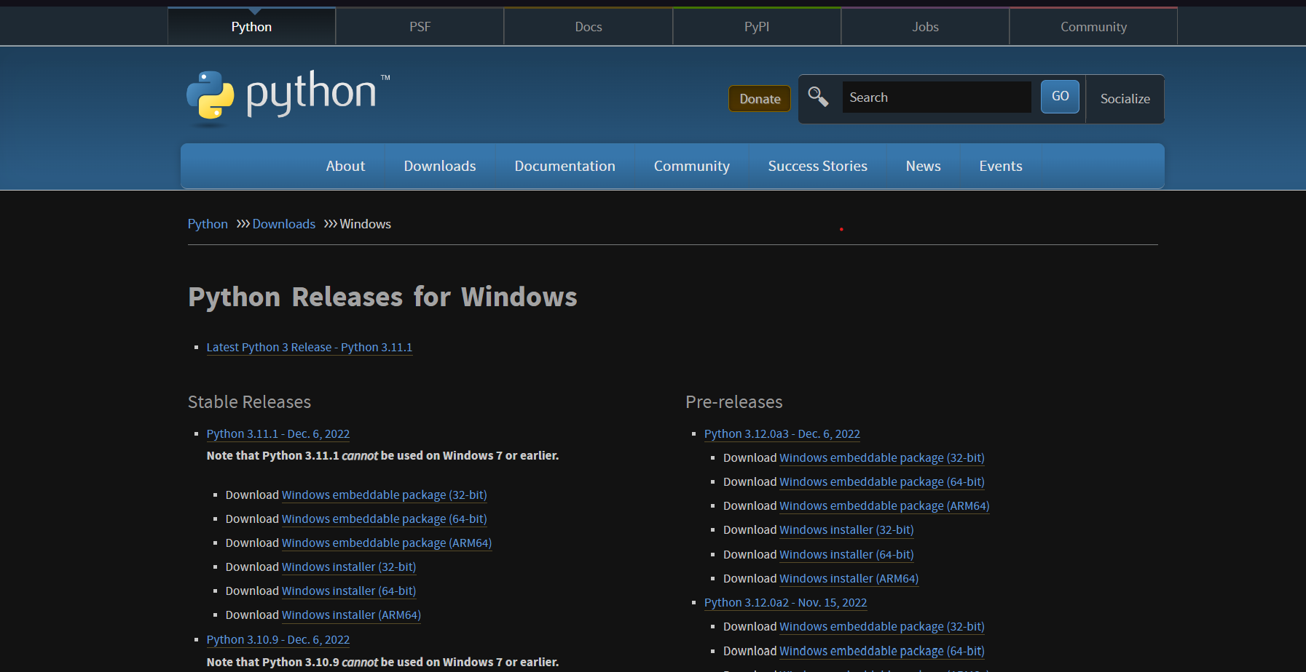
PYTHON PROGRAMLAMA DİLİNİN KURULUMU
GEREKLİ KURULUMLAR
En son sürüme veya geçmiş sürümlere ait Python kurulum dosyasını, yanda arayüzü görünen
https://www.python.org/downloads/windows/ sayfasından indirebilirsiniz.
02

Slide 6
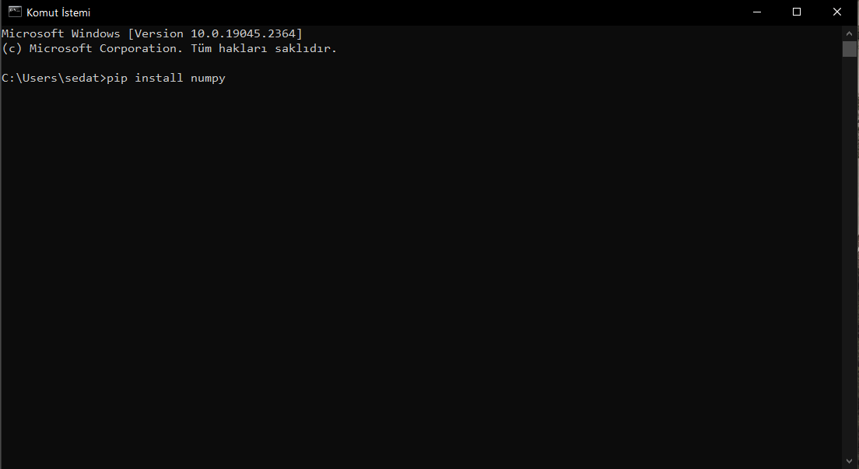
NumPy Kütüphanesi Kurulumu
NumPy, Python programlama dili için büyük, çok boyutlu dizileri ve matrisleri destekleyen, bu diziler üzerinde çalışacak üst düzey matematiksel işlevler ekleyen bir kitaplıktır. Kurulum için öncelikle Python’ın kurulu olması gerekmektedir, Python yüklü ise komut penceresini (cmd’yi) açarak
‘pip install numpy’ yazıp enter tuşuna bastığınızda kurulum başlayacaktır.
GEREKLİ KURULUMLAR
03

Slide 7
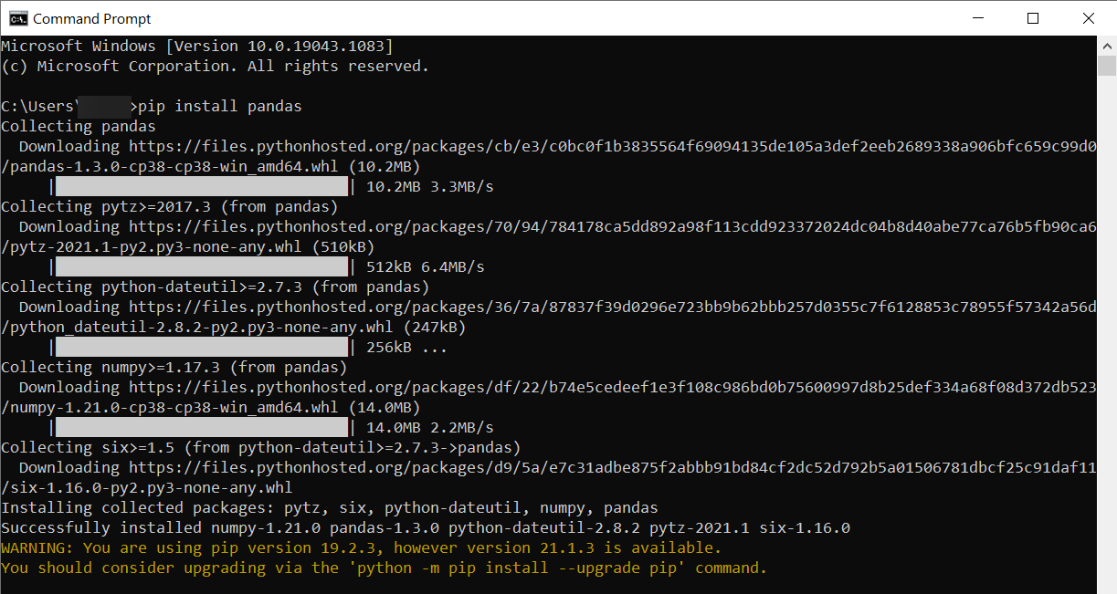
GEREKLİ KURULUMLAR
Pandas Kütüphanesi Kurulumu
Pandas, veri işlemesi ve analizi için Python programlama dilinde yazılmış olan bir yazılım kütüphanesidir. Kurulum için öncelikle Python’ın bilgisayarınıza kurulu olması gerekmektedir, Python yüklü ise komut istemini (cmd’yi) açarak ‘pip install numpy’ yazmanız ve enter tuşuna basmanız gerekmektedir, ardından kurulum başlayacaktır.
04

Slide 8
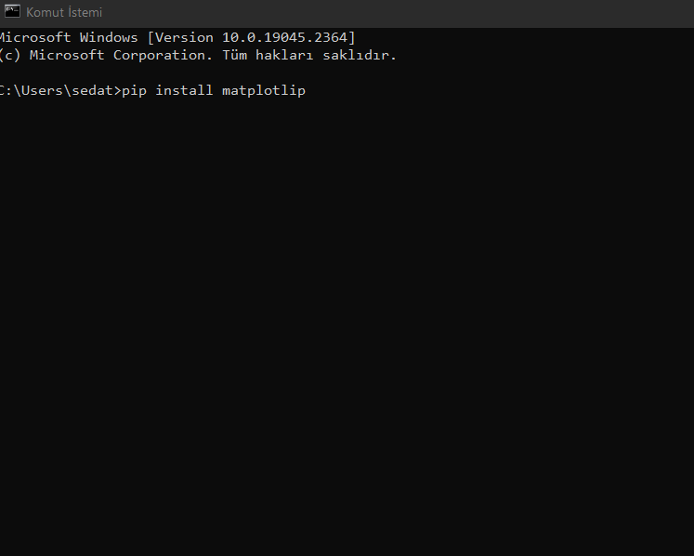
GEREKLİ KURULUMLAR
Matplotlip Kütüphanesi Kurulumu
Matplotlib, Python programlama dili ve sayısal matematik uzantısı NumPy için bir çizim kitaplığıdır. Kurulum için öncelikle Python’ın bilgisayarınıza kurulu olması gerekmektedir, Python yüklü ise komut istemini (cmd’yi) açarak ‘pip install matplotlip’ yazmanız ve enter tuşuna basmanız yeterlidir, ardından kurulum başlayacaktır.
05

Slide 9
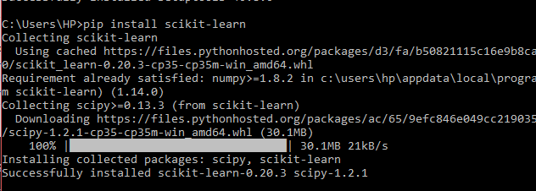
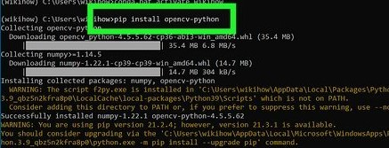
scikit-learn Kütüphanesi
Python programlama dili için ücretsiz bir yazılım makine öğrenimi kitaplığıdır. Kurulum için öncelikle komut istemini (cmd’yi) açarak ‘pip install scikit-learn’ yazmanız ve enter tuşuna basmanız yeterlidir, ardından kurulum başlayacaktır.
OpenCV Kütüphanesi
GEREKLİ KURULUMLAR
OpenCV gerçek-zamanlı bilgisayar görüsü uygulamalarında kullanılan açık kaynaklı kütüphanedir .Kurulum için öncelikle komut istemini (cmd’yi) açarak ‘pip install opencv-python’ yazmanız ve enter tuşuna basmanız yeterlidir, ardından kurulum başlayacaktır.
06

Slide 10
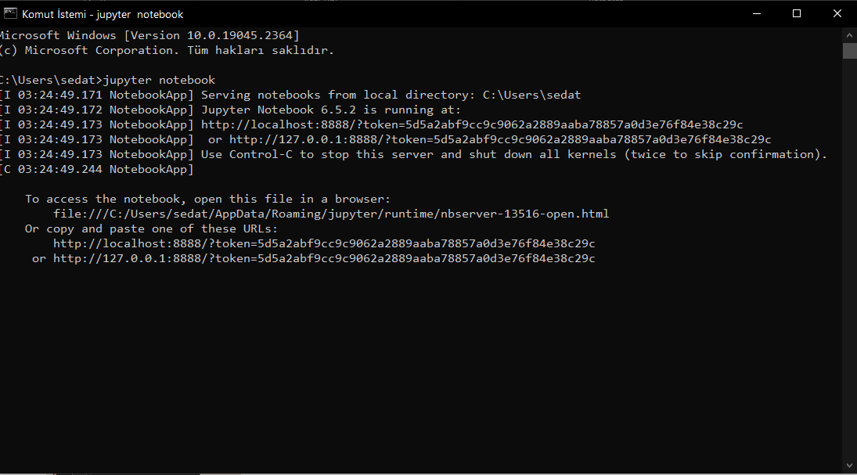
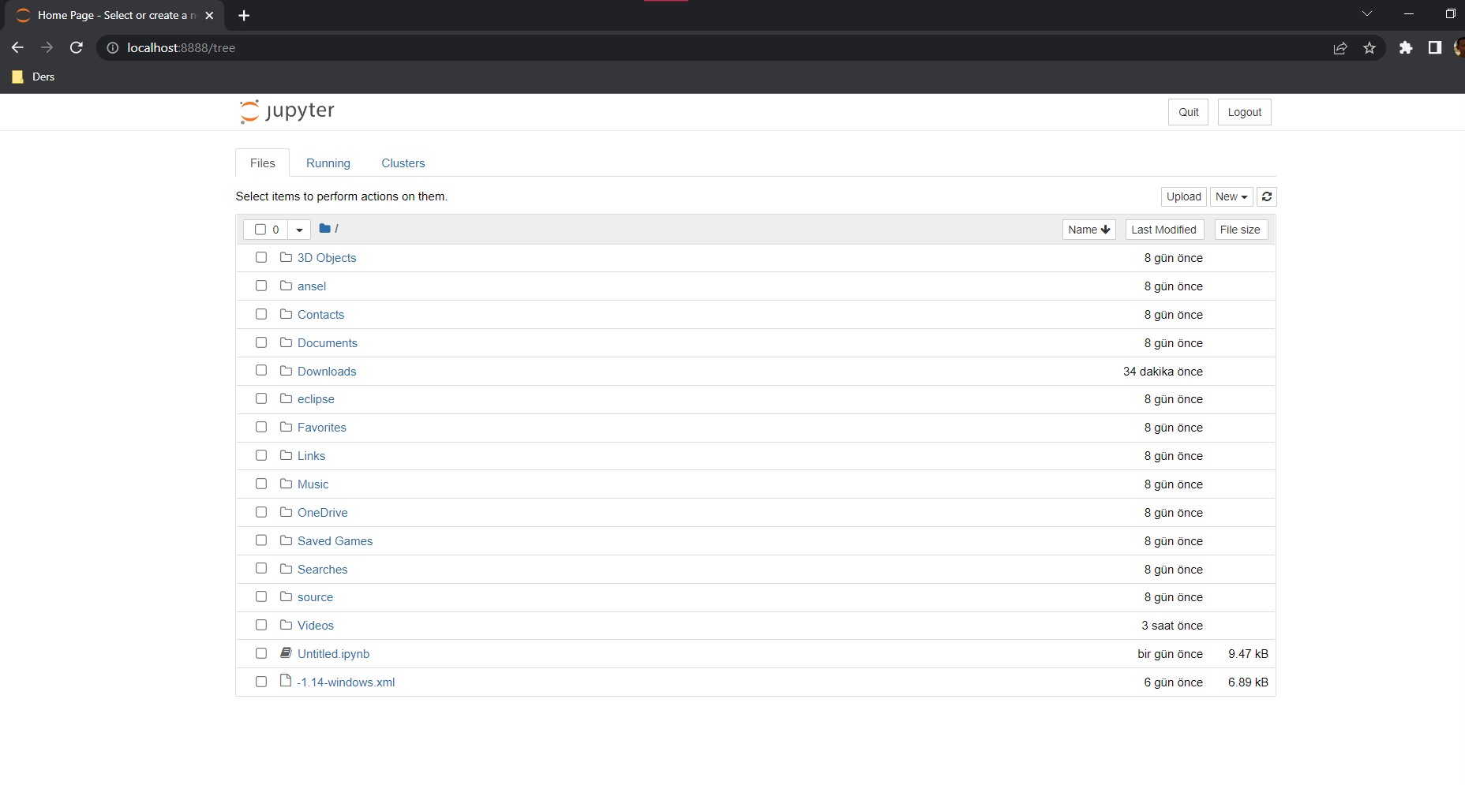
JUPYTER NOTEBOOK KULLANIMI
Jupyter Notebook’u kullanabilmek için öncelikle kurmanız gerekmektedir. Kurulum için yine Windows komut isteminden(cmd) ‘pip install notebook’ yazmanız ve enter tuşuna basmanız yeterlidir. Kurulumdan sonra ise tekrar komut istemine ‘jupyter notebook’ yazdıktan ve enter’a bastıktan sonra local bir server linkini üzerinden tarayıcınızda açacaktır, açılmazsa verilen URL’yi kopyalayarak linki tarayıcınıza yapıştırınız.
JUPYTER NOTEBOOK KULLANIMI
Açılan URL sizi resimde gördüğünüz Jupyter Notebook anasayfasını yönlendirecektir. Buradan istediğiniz bir dizine giderek varolan bir notebook dosyasını açabilir veya istediğiniz bir dizinde yeni bir notebook dosyası oluşturarak istediğiniz şekilde kullanabilirsiniz.
07

Slide 11
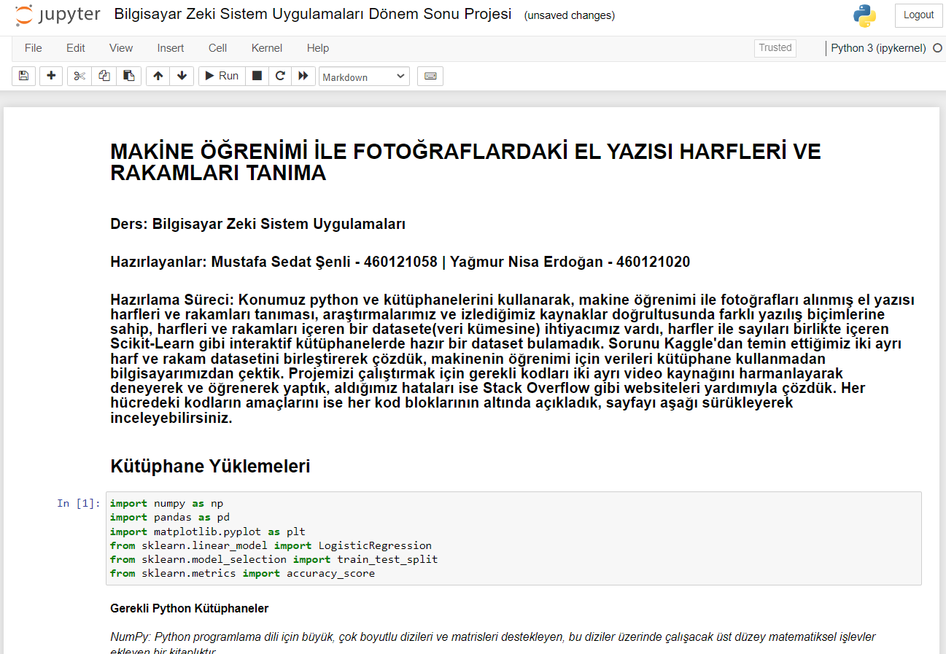
PROJE İÇERİĞİ
08

Slide 12
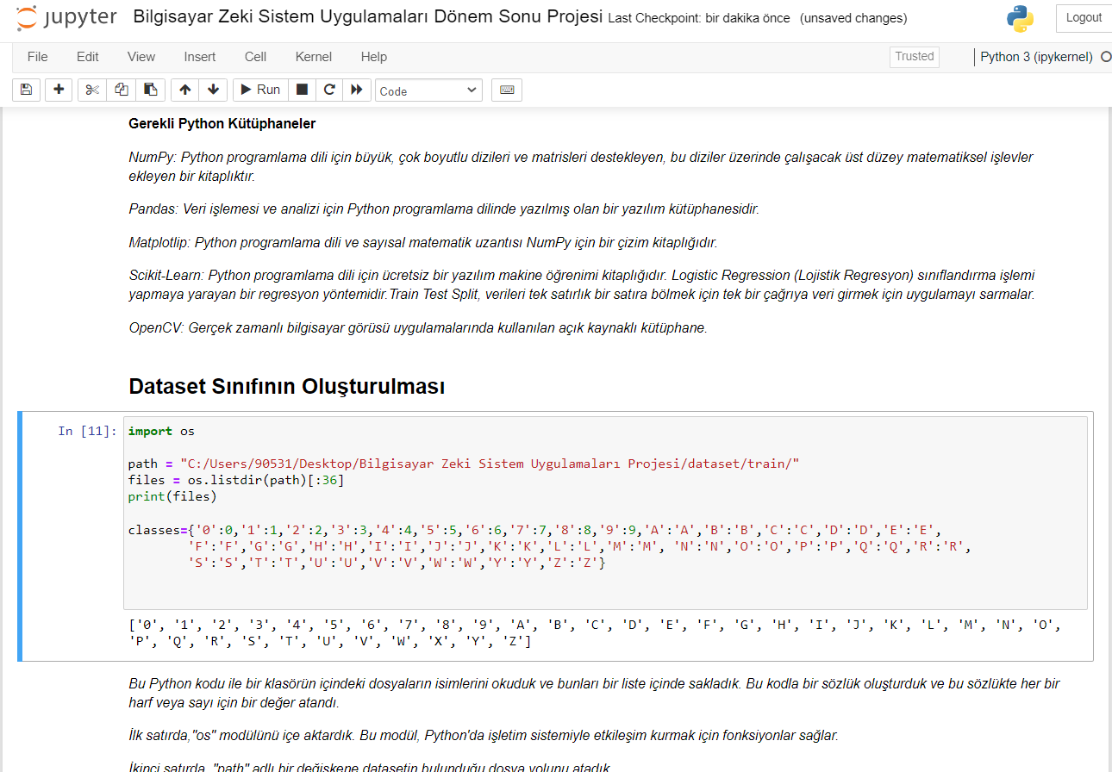
PROJE İÇERİĞİ
09

Slide 13
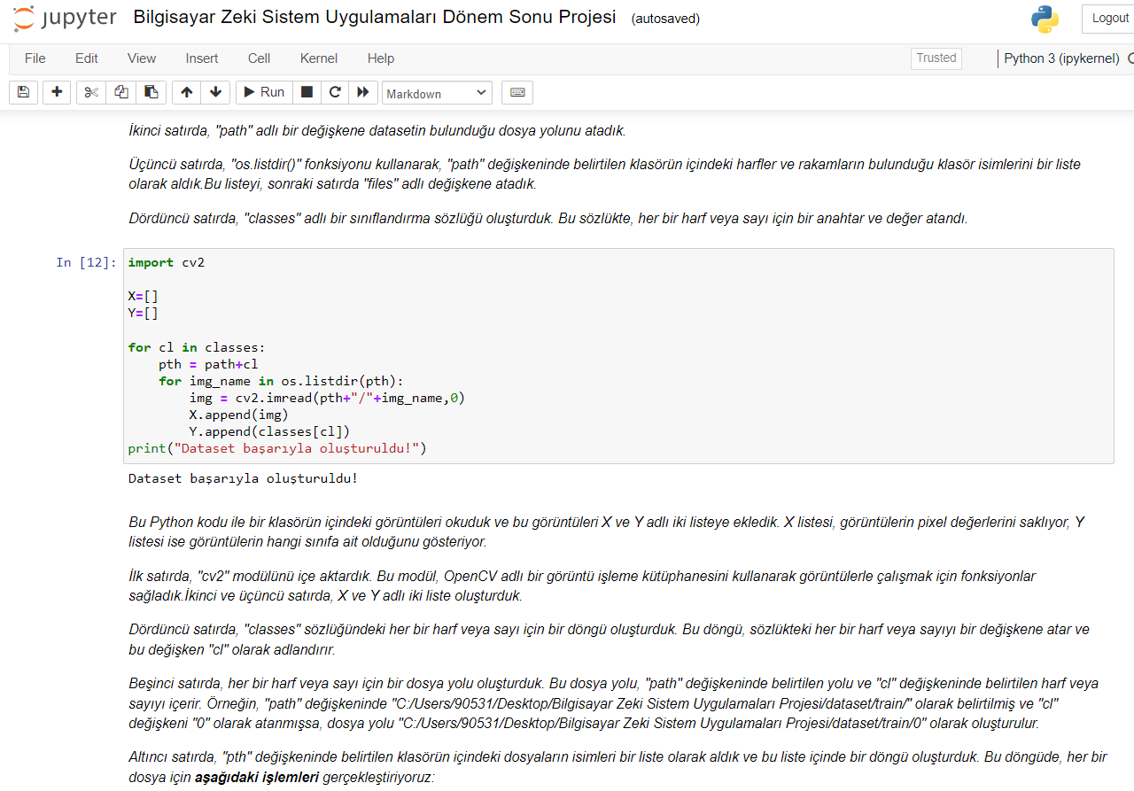
PROJE İÇERİĞİ
10

Slide 14
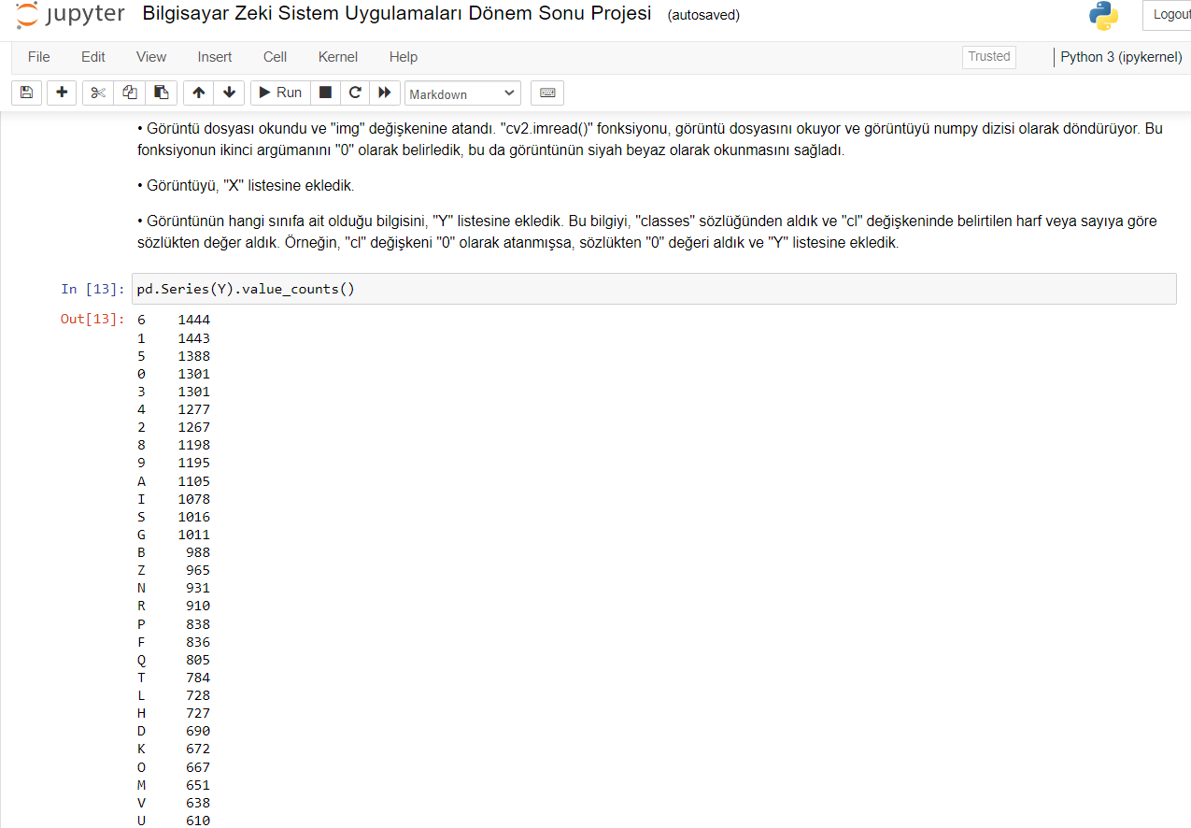
PROJE İÇERİĞİ
11

Slide 15
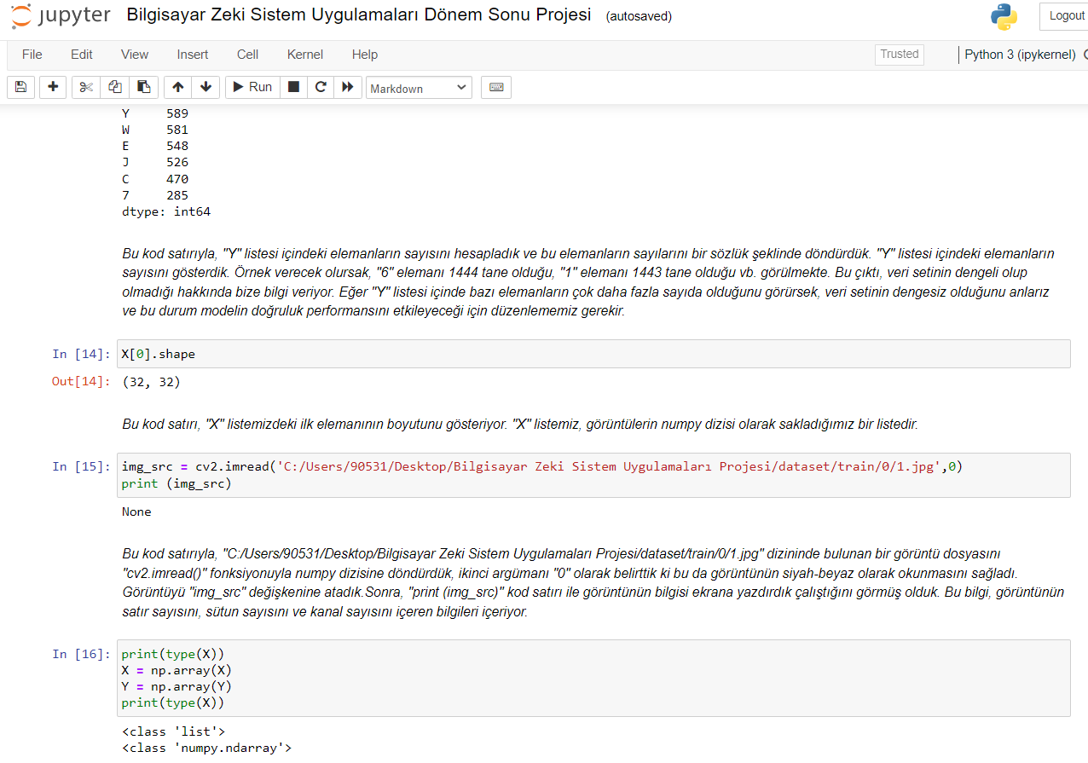
PROJE İÇERİĞİ
12

Slide 16
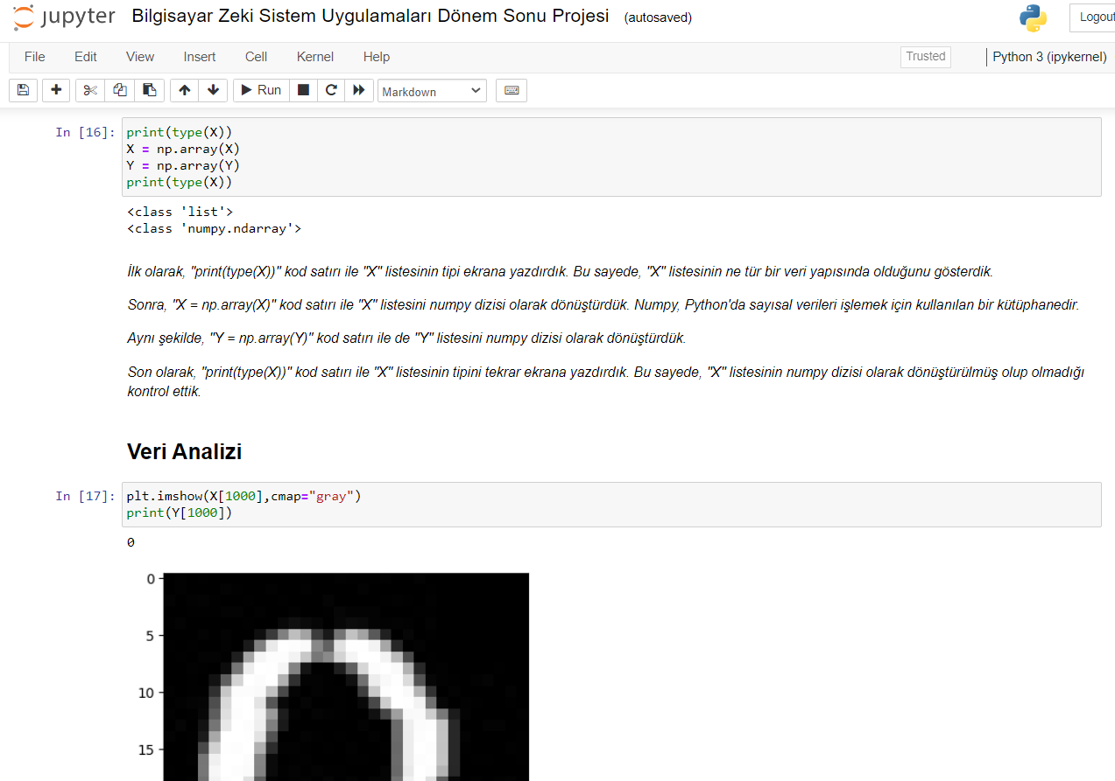
PROJE İÇERİĞİ
13

Slide 17
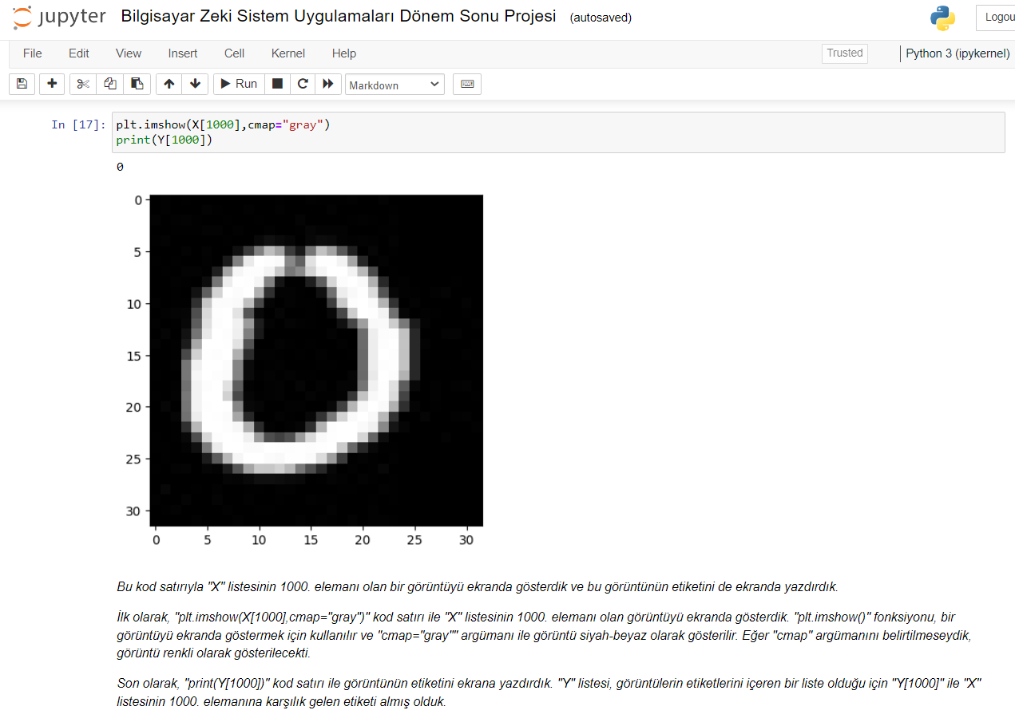
PROJE İÇERİĞİ
14

Slide 18
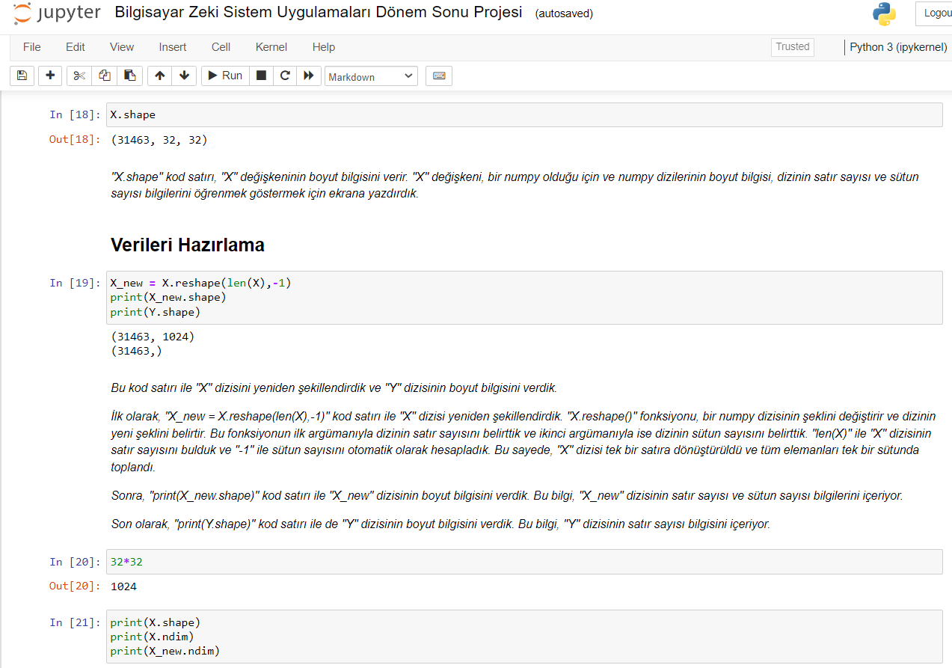
PROJE İÇERİĞİ
15

Slide 19
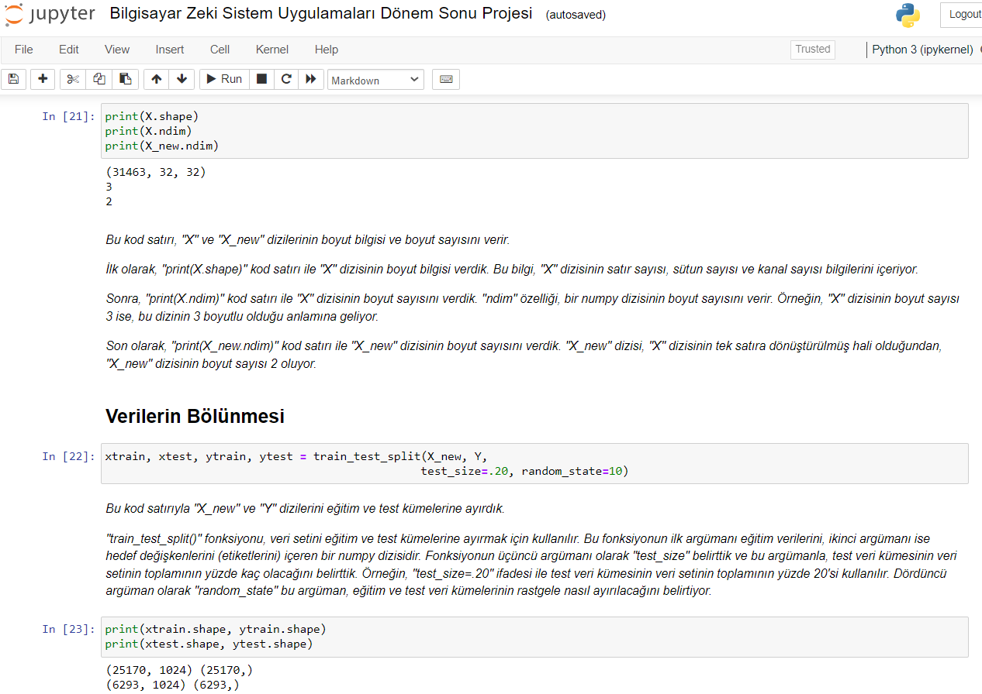
PROJE İÇERİĞİ
16

Slide 20
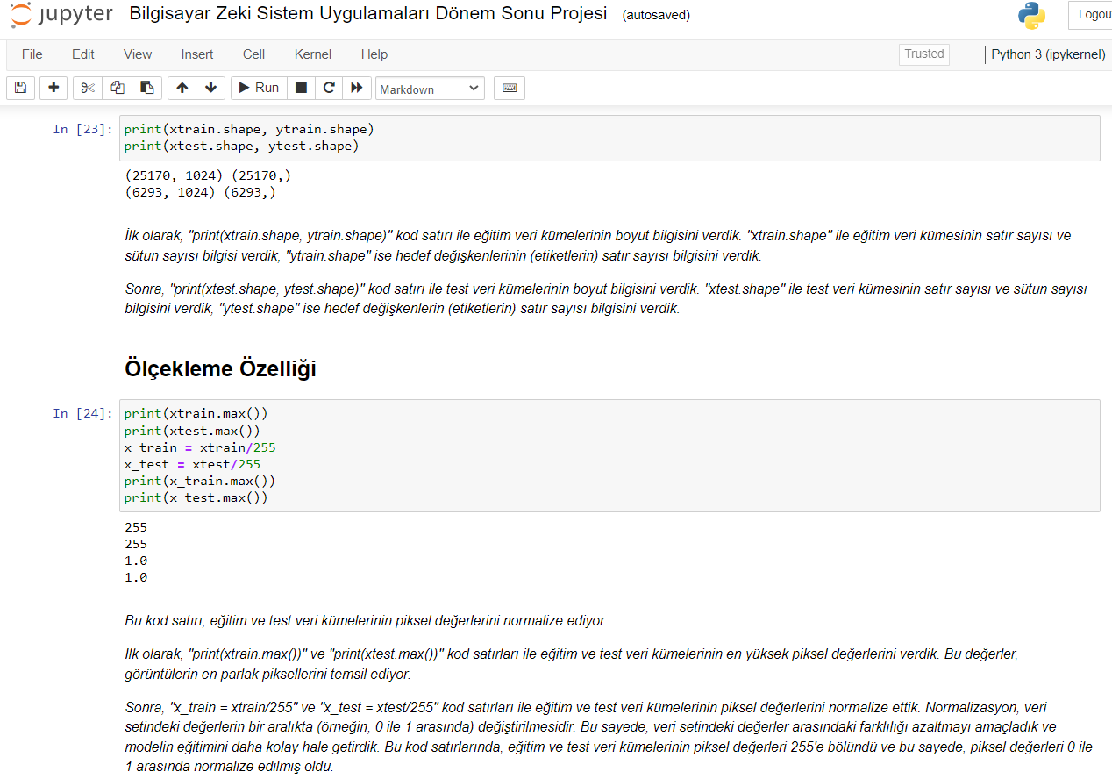
PROJE İÇERİĞİ
17

Slide 21
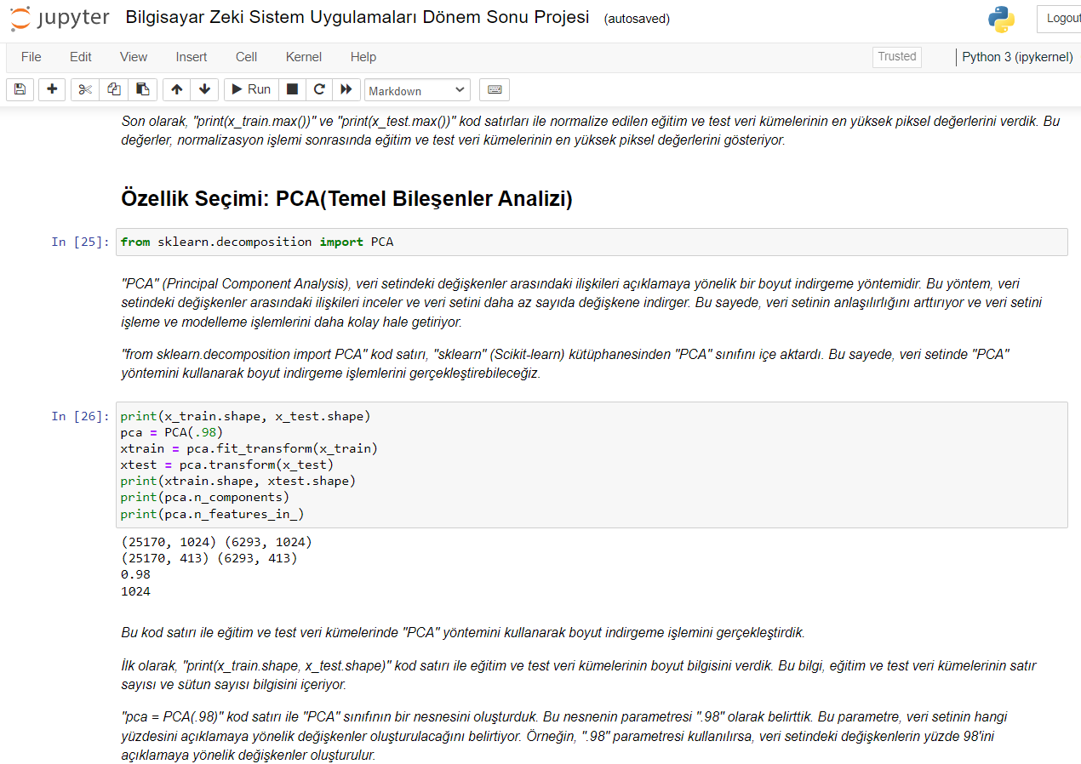
PROJE İÇERİĞİ
18

Slide 22
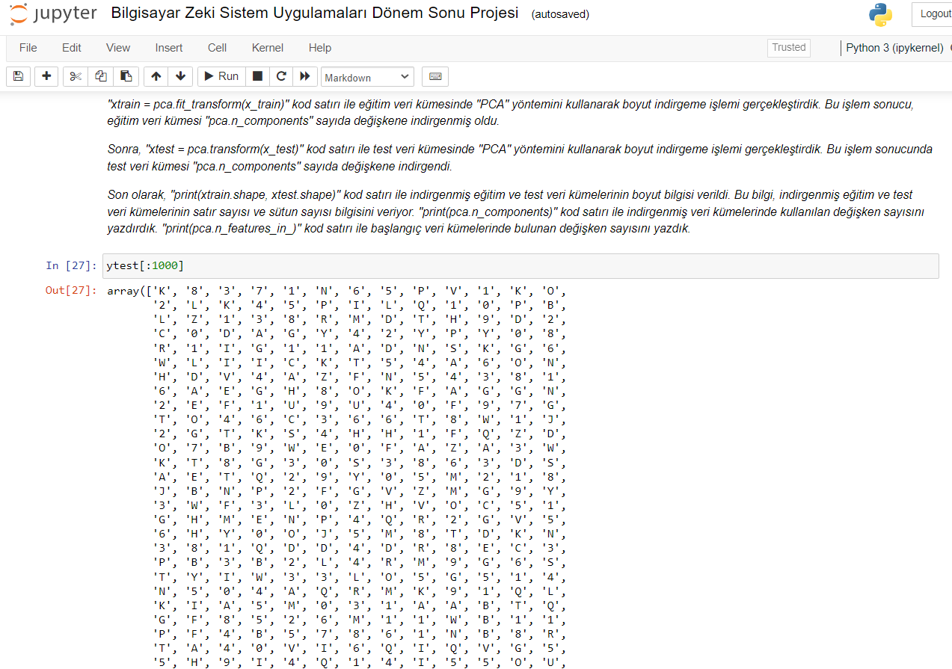
PROJE İÇERİĞİ
19

Slide 23
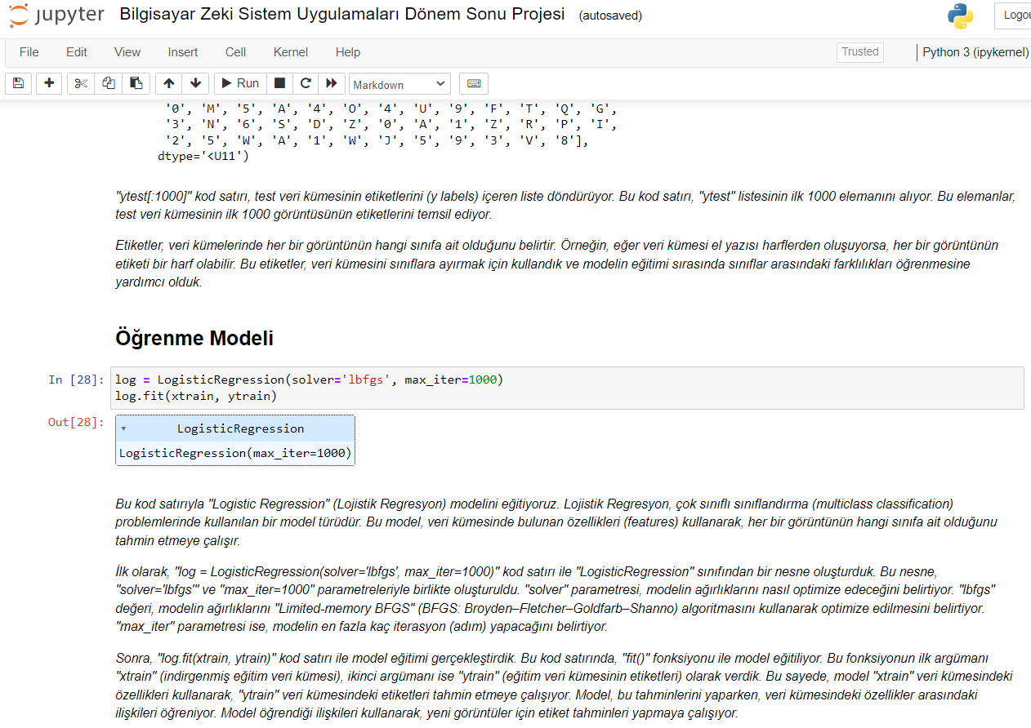
PROJE İÇERİĞİ
20

Slide 24
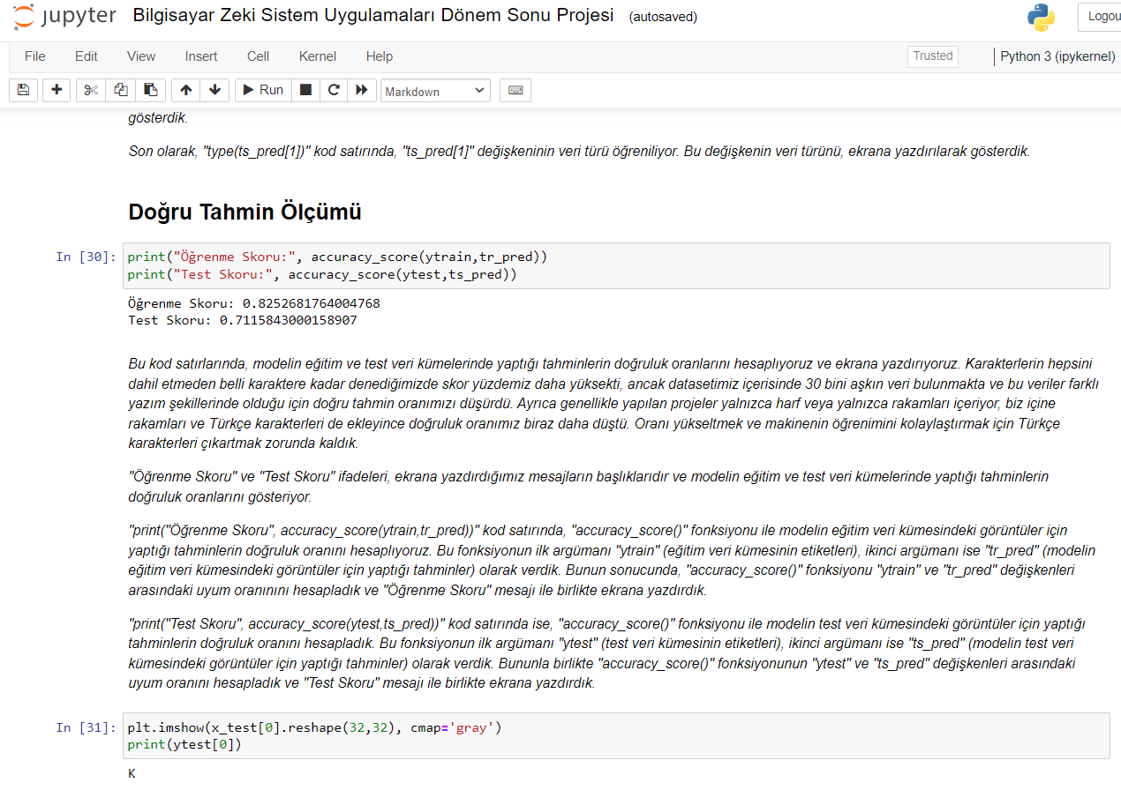
PROJE İÇERİĞİ
21

Slide 25
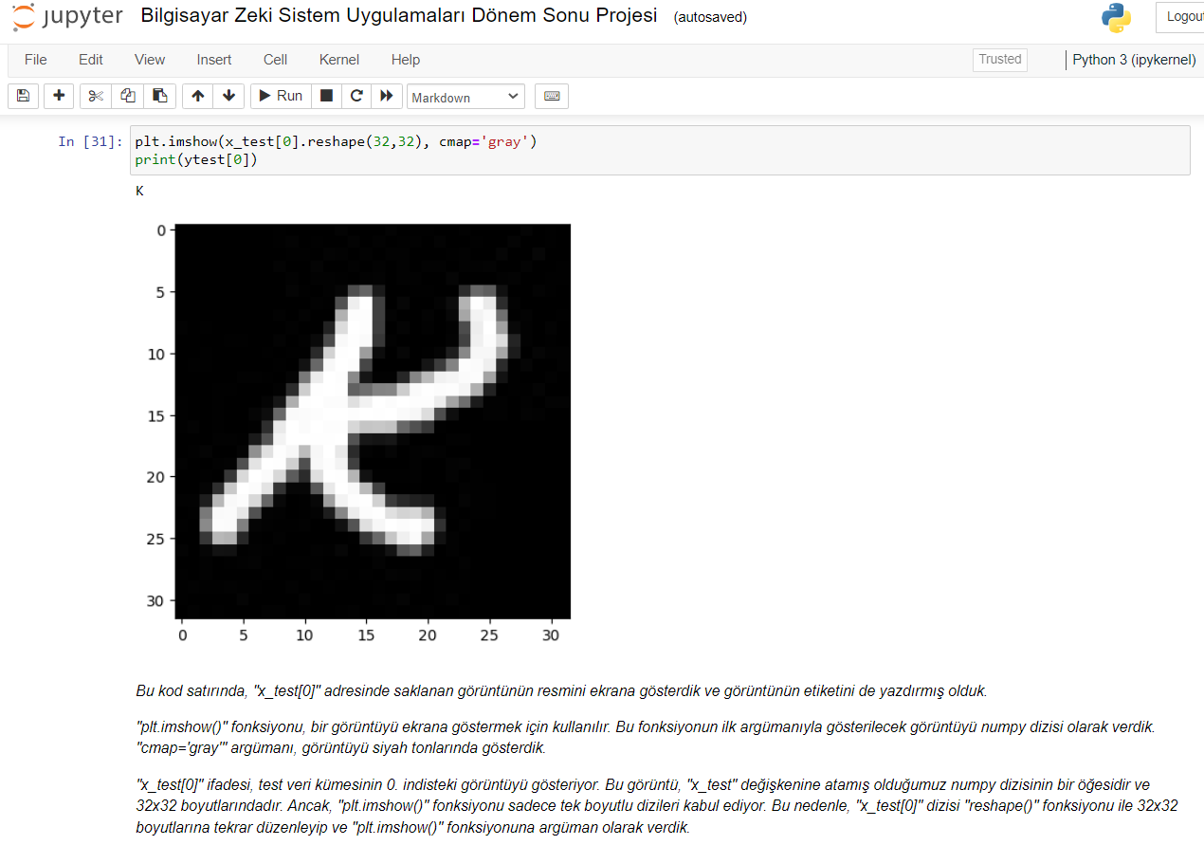
PROJE İÇERİĞİ
22

Slide 26
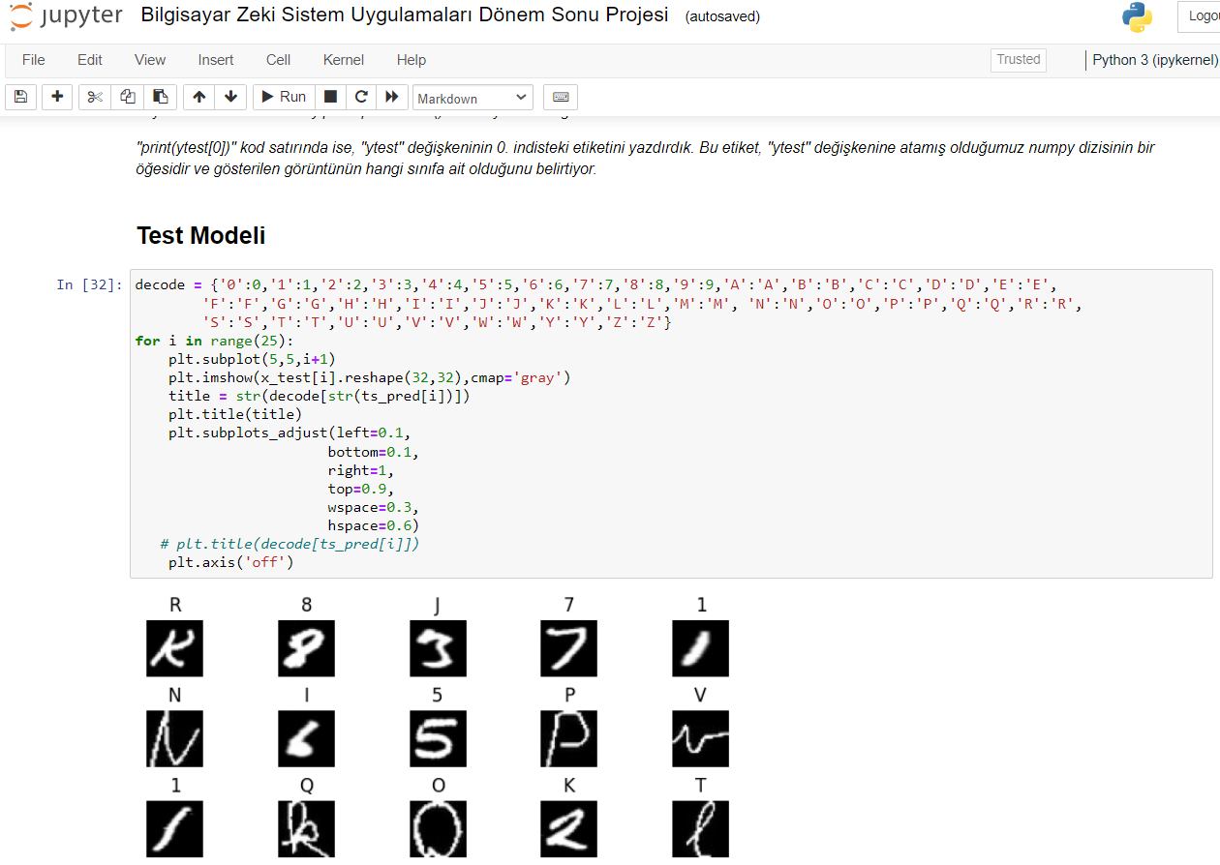
PROJE İÇERİĞİ
23

Slide 27
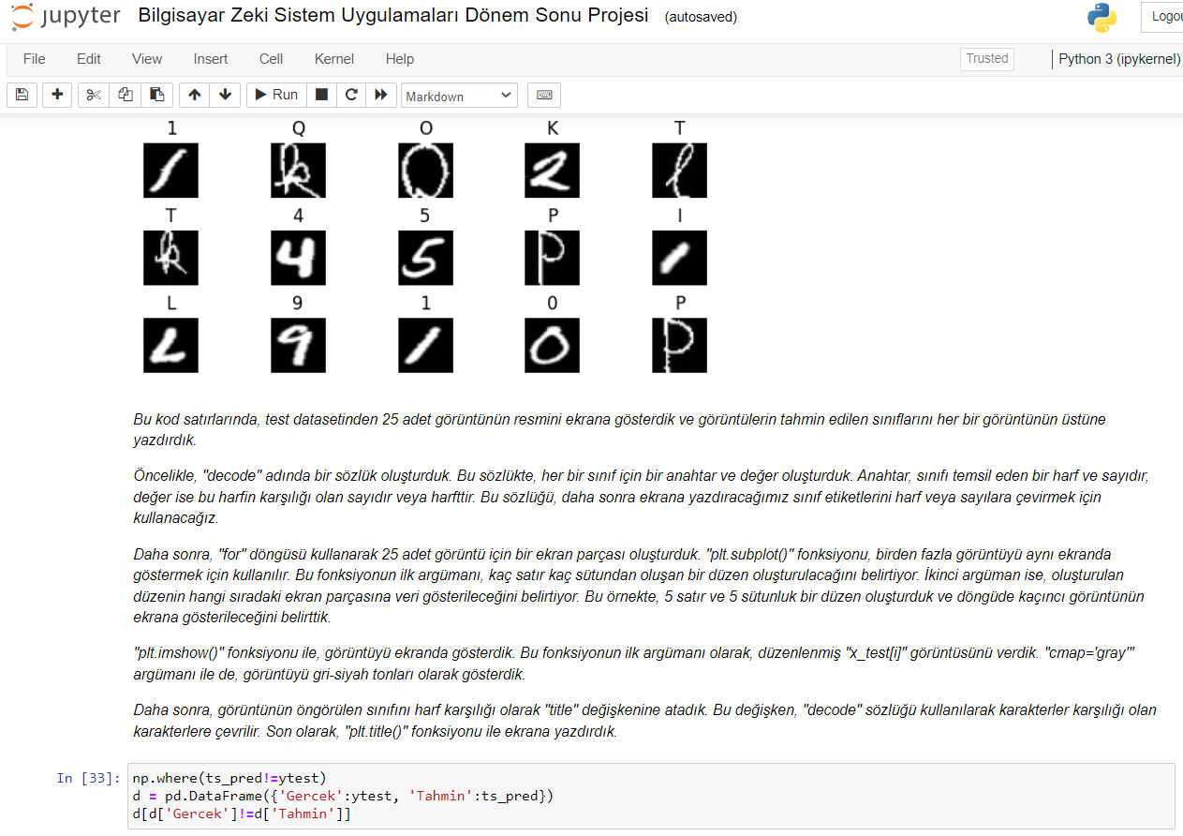
PROJE İÇERİĞİ
24

Slide 28
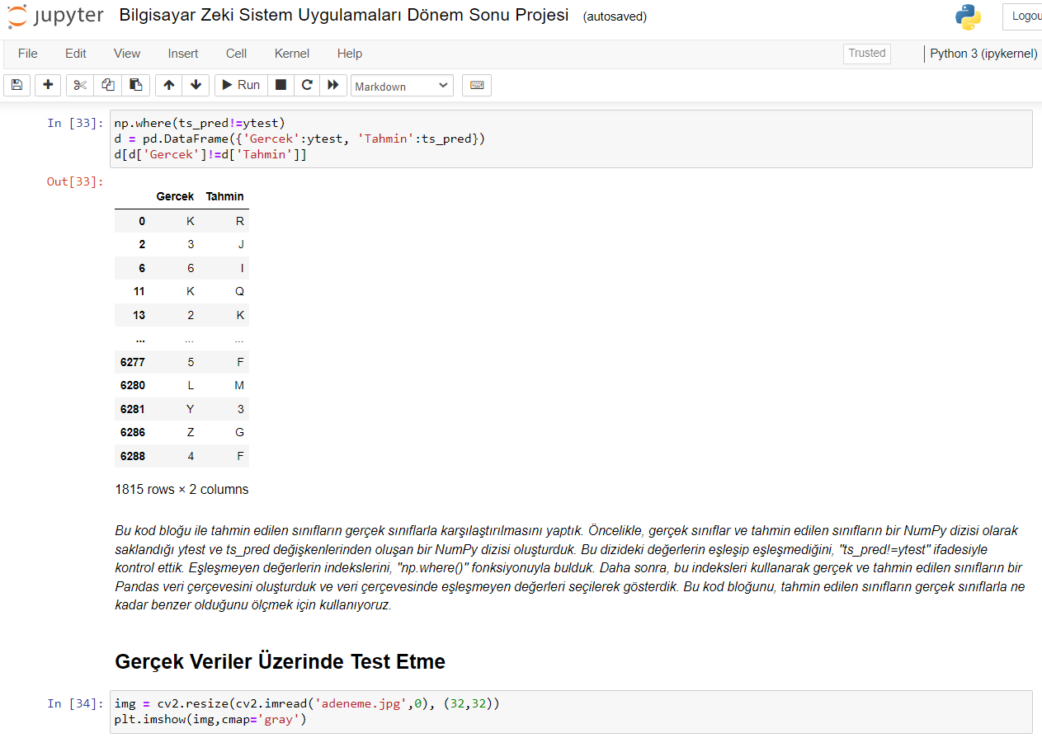
PROJE İÇERİĞİ
25

Slide 29
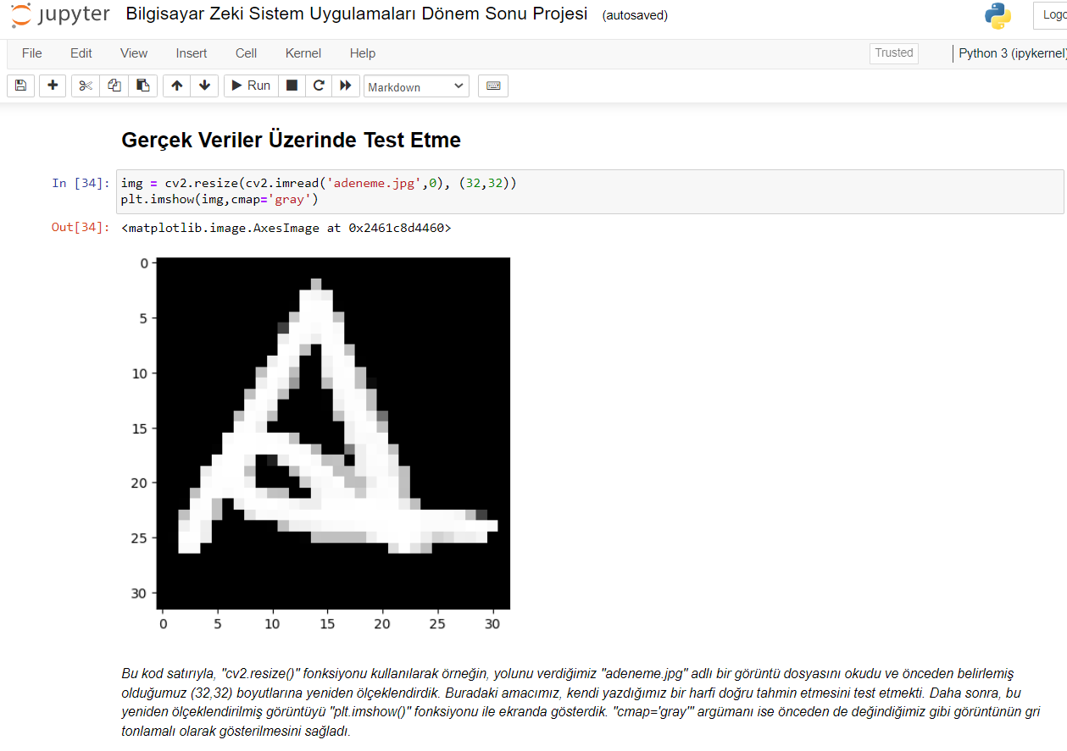
PROJE İÇERİĞİ
26

Slide 30
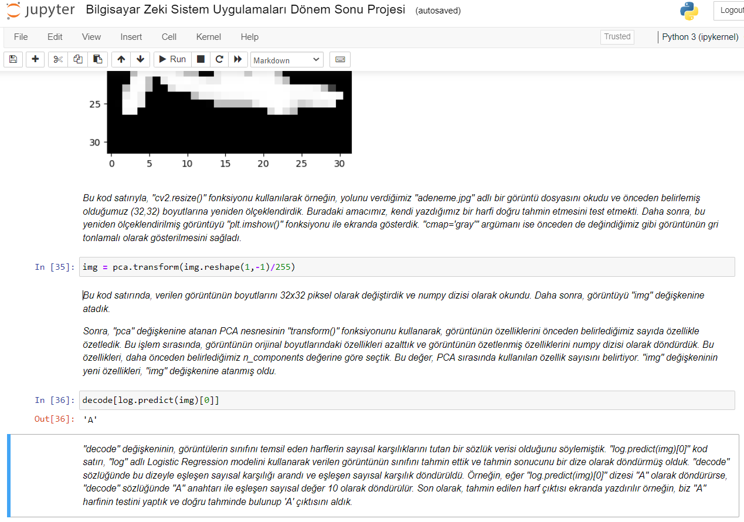
PROJE İÇERİĞİ
27

